Slide 1
VUI MỪNG CHÀO ĐÓN
CÁC EM HỌC SINH TỚI
BUỔI HỌC NGÀY HÔM NAY

Slide 2
KHỞI ĐỘNG
Nội dung mà video muốn truyền tải là gì? Em có cảm nhận gì khi xem video?
Video đã truyền cảm hứng về ý chí, nghị lực để chúng ta vượt lên những khó khăn trong cuộc sống và học tập.

Slide 3
BÀI 10: CẢM XÚC TRƯỜNG SA
TIẾT 4: NÓI VÀ NGHE
NHỮNG TẤM GƯƠNG SÁNG

Slide 4
01
02
03
04
NỘI DUNG BÀI HỌC
CHUẨN BỊ
NÓI
TRAO ĐỔI, GÓP Ý.
VẬN DỤNG

Slide 5
CHUẨN BỊ
01

Slide 6
BÀI TẬP 1
Trình bày ý kiến của em về một người đã lao động hoặc chiến đấu, hi sinh để đem lại cuộc sống hạnh phúc, bình yên cho mọi người.
Tìm câu chuyện kể về những tấm gương quên mình để cứu giúp mọi người trong thiên tai, hoả hoạn, dịch bệnh,…
Những chiến sĩ dầm mình trong mưa bão để cứu dân, những người lính cứu hoả quả cảm xả thân cứu người, những bác sĩ nêu cao tấm gương y đức trên tuyến đầu chống dịch bệnh,…
Những người anh hùng đã chiến đấu chống giặc ngoại xâm, bảo vệ Tổ quốc,…

Slide 7
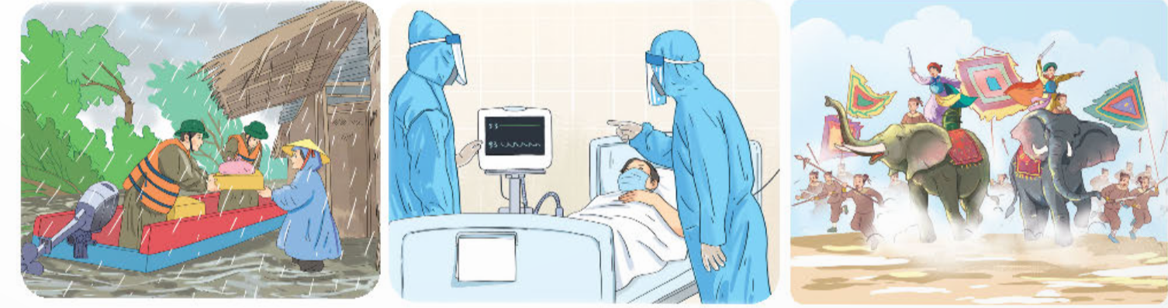
BÀI TẬP 1
Trình bày ý kiến của em về một người đã lao động hoặc chiến đấu,
hi sinh để đem lại cuộc sống hạnh phúc, bình yên cho mọi người.

Slide 8
BÀI TẬP 1
Trình bày ý kiến của em về một người đã lao động hoặc chiến đấu, hi sinh để đem lại cuộc sống hạnh phúc, bình yên cho mọi người.
Xác định nội dung trình bày
Em muốn nói về ai? Người đó đã làm gì? Mục đích của việc làm đó là gì?
Em có cảm xúc, suy nghĩ như thế nào về người đó?

Slide 9
BÀI TẬP 1
Trình bày ý kiến của em về một người đã lao động hoặc chiến đấu, hi sinh để đem lại cuộc sống hạnh phúc, bình yên cho mọi người.
Nói rõ lí do vì sao em có cảm xúc, suy nghĩ như vậy.
Ví dụ: Em vô cùng cảm phục những người lính cứu hoả dũng cảm. Họ luôn phải đối mặt với hiểm nguy để cứu người, cứu tài sản trong những vụ hoả hoạn. Không ít người trong số họ đã hi sinh thân mình để đem lại cuộc sống bình yên cho mọi người. Họ đã nêu cao tinh thần: Vì dân phục vụ.

Slide 10
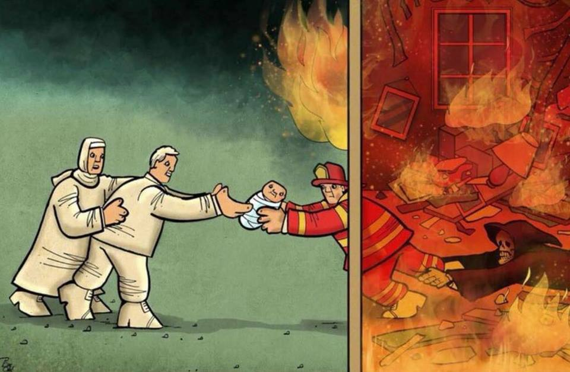
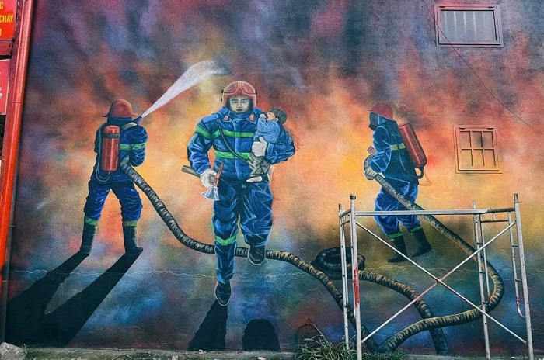
BÀI TẬP 1
Quan sát tranh ảnh

Slide 11
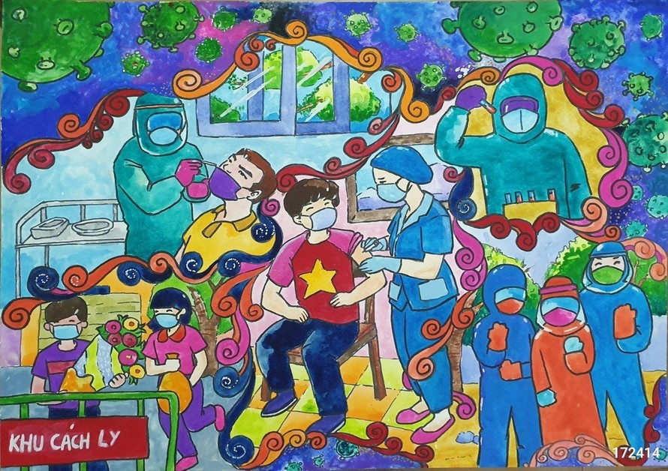
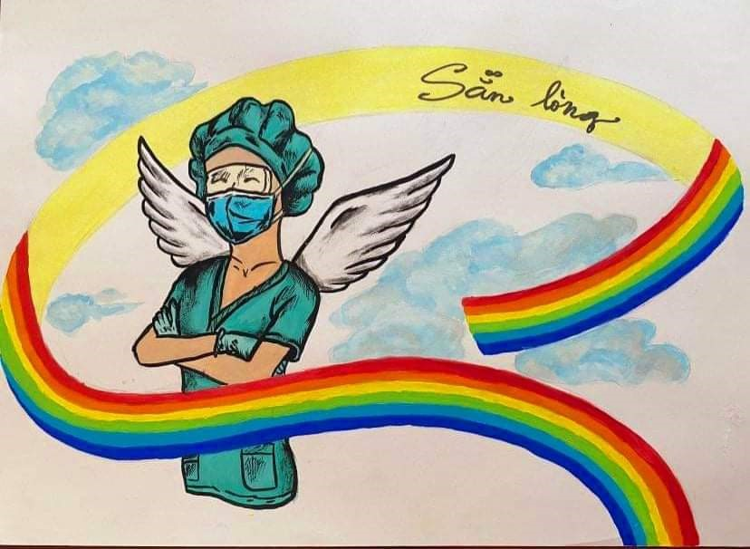
BÀI TẬP 1
Quan sát tranh ảnh

Slide 12
NÓI
02

Slide 13
TRAO ĐỔI, GÓP Ý.
03

Slide 14
BÀI TẬP 3
HS dựa vào gợi ý trong SGK để đưa ra nhận xét, góp ý cho nhau (về nội dung trình bày; về giọng nói, cử chỉ, điệu bộ; về cách thể hiện cảm xúc qua từ ngữ, qua ngữ điệu,...).
Ý kiến trình bày rõ ràng
Ý kiến đưa ra có lí do thuyết phục
Tranh ảnh, tư liệu sử dụng hợp lý

Slide 15
VẬN DỤNG
04

Slide 16
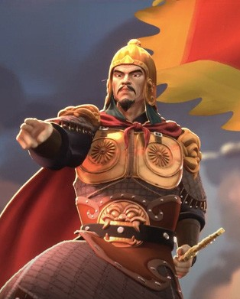
VẬN DỤNG
Trần Hưng Đạo có tên thật là Trần Quốc Tuấn, là con trai của An Sinh Vương Trần Liễu, cháu vua Trần Thái Tông, quê làng Tức Mặc, huyện Mỹ Lộc, tỉnh Hà Nam Ninh (nay thuộc tỉnh Nam Định). Ngài thông minh đĩnh ngộ, văn võ song toàn; chí biết dẹp thù nhà, thân biết đoàn kết anh em dòng họ cùng lo toan việc nước. Ngài vốn có tài quân sự, lại là tôn thất nhà Trần, do đó trong cả 3 lần quân Nguyên – Mông tấn công Đại Việt, ông đều được vua Trần cử làm tướng chống trận.

Slide 17
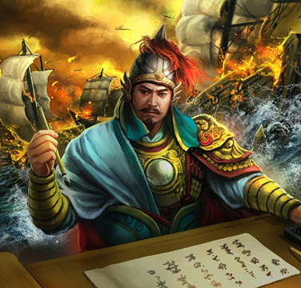
VẬN DỤNG
Đặc biệt, trong cuộc kháng chiến chống Nguyên – Mông lần 2 và lần 3, ông được vua Trần Nhân Tông phong làm Tiết chế các đạo quân thủy bộ. Dưới tài lãnh đạo của ông, quân dân Đại Việt chiến thắng ở Chương Dương, Hàm Tử, Vạn Kiếp, Bạch Đằng, đuổi giặc ra khỏi nước vì thế ngài được phong tước Hưng Đạo Vương. Ngài mất vào ngày 20 tháng Tám năm Canh Tý (1300).

Slide 18
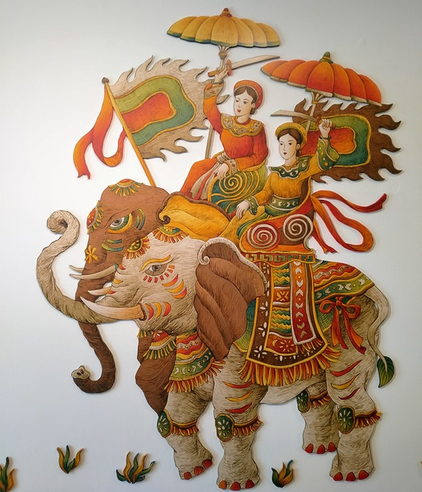
VẬN DỤNG
Hai Bà Trưng ghi danh vào trang sử hào hùng với cuộc chiến chống ách đô hộ nhà Đông Hán tại quê nhà Bắc Ninh của hai bà. Chồng của bà Trưng Trắc bị thái thú Tô Định giết hại một cách dã man, bà quyết định nổi binh cùng em gái là Trưng Nhị tại thành Luy Lâu, Thuận Thành, Bắc Ninh.

Slide 19
VẬN DỤNG
Thuở ấy, nước ta bị nhà Hán đô hộ. Giặc phong kiến phương Bắc ngang nhiên sang xâm lược nước ta. Chúng hung hăng, độc ác, giày xéo lên cuộc sống của những người dân vô tội. Chúng bắt dân ta phải dâng nộp lúa gạo, bạc vàng châu báu và nhiều sản vật quý giá. Chứng kiến tội ác dã man của chúng, lòng dân oán hận vô cùng. Vì không thể chịu nổi nỗi oan ức này. Hai Bà Trưng đã phất cờ khởi nghĩa, dân chúng đã trùng trùng giáo mác đi theo. Hai bà mặc áo giáp phục lộng lẫy, cưỡi trên mình voi, phất cờ và vung kiếm chỉ huy. Quân ta ào ào xông lên đè bẹp kẻ thù, khiến cho chúng kinh hồn bạt vía ôm đầu chạy trốn.
Em rất là cảm phục trước lòng yêu nước và tinh thần kháng chiến của Hai Bà Trưng.

Slide 20
VẬN DỤNG
Tìm đọc đoạn thơ, bài thơ hoặc bài ca dao về lòng biết ơn như:
Bác sống như trời đất của ta
Yêu từng ngọn lúa, mỗi cành hoa
Tự do cho mỗi đời nô lệ
Sữa để em thơ, lụa tặng già.
(Tố Hữu)
Công cha như núi Thái Sơn
Nghĩa mẹ như nước trong nguồn chảy ra
Một lòng thờ mẹ kính cha
Cho tròn chữ hiếu mới là đạo con
Ăn quả nhớ kẻ trồng cây,
Có bát cơm đầy, nhớ đến nhà nông.

Slide 21
CỦNG CỐ, DẶN DÒ
Học thuộc ghi nhớ và hoàn thành VBT Tiếng Việt
Đọc trước nội dung Tiết học sau: Sáng tháng năm SGK tr.48.

Slide 22
TRÂN TRỌNG CẢM ƠN
SỰ QUAN TÂM THEO DÕI
CỦA CÁC EM

